Slide 1

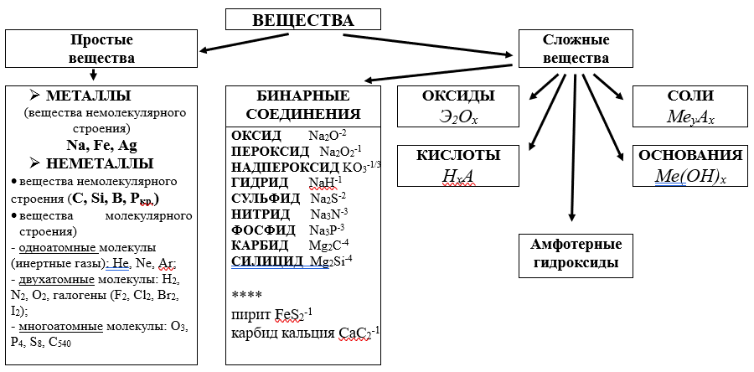
Тема 3. Основные классы неорганических веществ

Slide 2
Простые вещества
МЕТАЛЛЫ
93
НЕМЕТАЛЛЫ
25
Вещества
молекулярного
строения
газ. – Н₂, О₂, N₂ - бесцветные
О₃ – голубой, запах
F₂ – светло-желтый, запах
Сl₂ – желто-зеленый, запах
He, Ne, Ar - бесцветные
благородные газы - одноатомные молекулы
жидк. - Br₂ – красно-бурый, запах
тв. – S₈ - желтый
Р₄ – белый, запах
Вещества немолекулярного строения
Na, Ca, Fe – тв.
Hg – жидк.
Вещества немолекулярного строения
тв.- С_{алмаз}, С_{графит},
В, Si, P_{красн.}

Slide 3
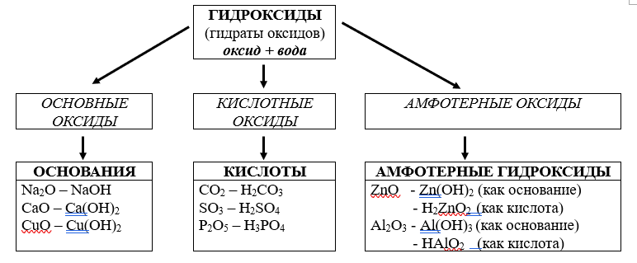
Основные оксиды – соответствуют основаниям.
Кислотные оксиды – соответствуют кислотам

Slide 4
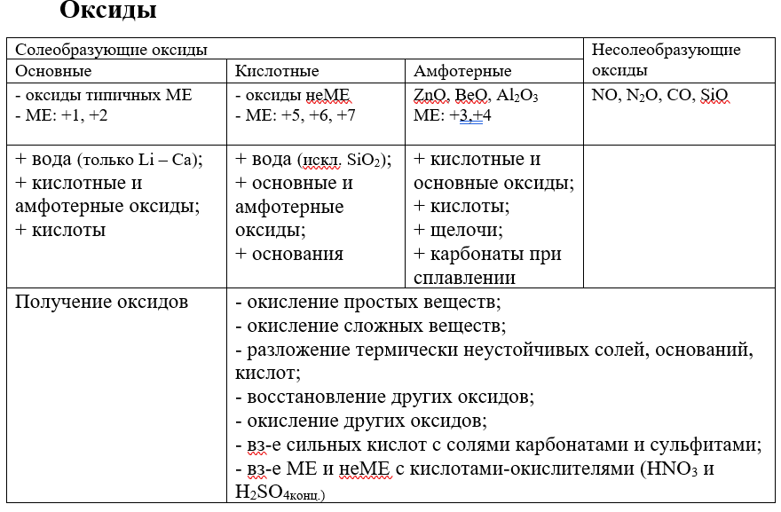
Оксиды Э₂О_{х} ⁻²

Slide 5
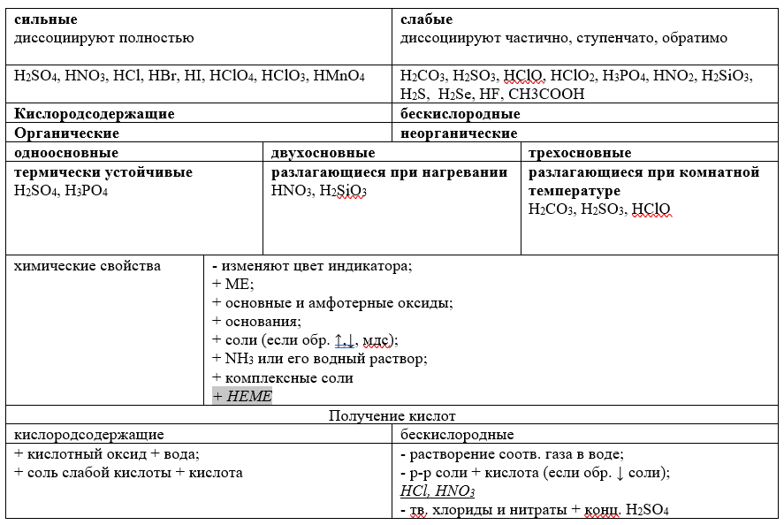
Кислоты Н⁺А
кислотный остаток

Slide 6
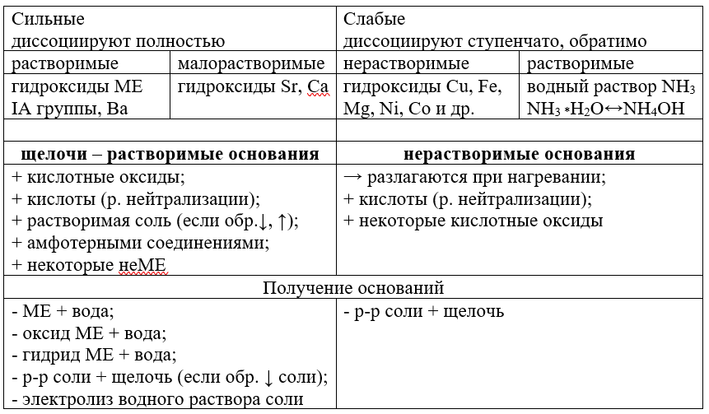
Основания МеОН⁻¹
гидроксогруппа

Slide 7
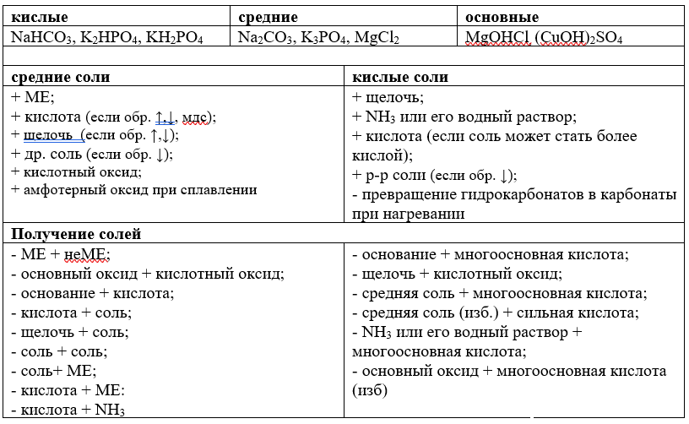
Соли Ме⁺ А⁻

Slide 8
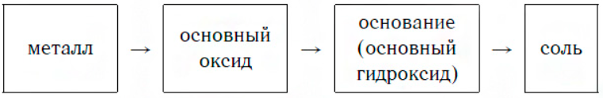
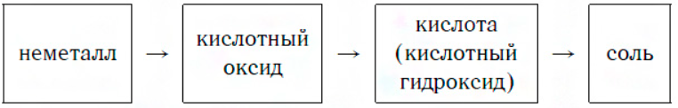
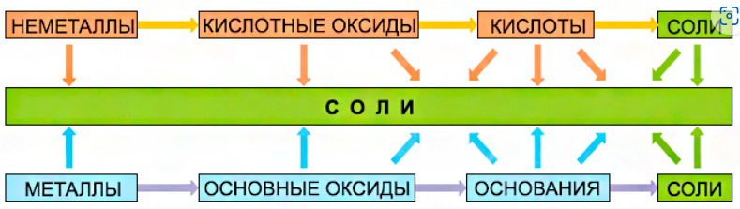
Взаимосвязь между классами неорганических
веществ
Генетический ряд металла
Генетический ряд неметалла

Slide 9
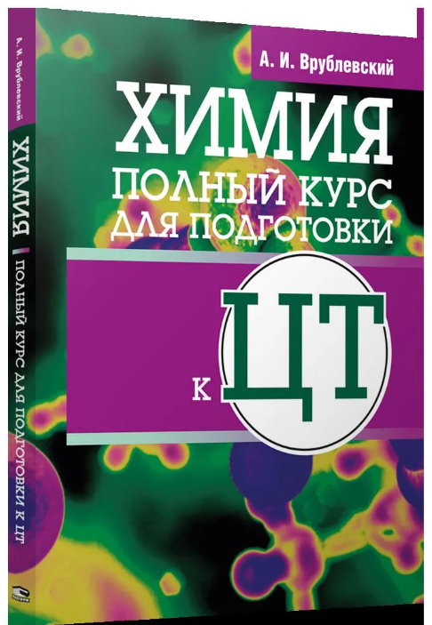
Вопросы и задания:
https://onlinetestpad.com/mnckoekapfz22
https://onlinetestpad.com/pqqxadsc6mdok
https://onlinetestpad.com/us5ekfdkspbw6
https://onlinetestpad.com/65fbt3ifaecq6
Литература:
Учебник химии -11: с. 15 - 21
Врублевский А.И. Химия.
Полный курс для подготовки к ЦТ, 2019. : с. 109 - 151

